Slide 1
Семейная гостевая с родителями «Неизведанное рядом»
Дунаева Ирина Александровна
Воспитатель 1 квалификационной категории
МДОУ АГО «Ачитский детский сад «Улыбка»-
филиал «Ачитский детский сад «Тополек»
2017 год
Цель: познакомить родителей с детским экспериментированием, раскрыть его значение для развития творческих и познавательных способностей, мышления, воображения, исследовательской активности и самостоятельности дошкольников.
Ознакомить с некоторыми экспериментами, которые можно проводить с детьми в домашних условиях.
Материалы: песок, бумага, ножницы, трафареты следов птиц и животных, ванночки с водой, виноград, газированная вода.
Дошкольники - природные исследователи. И тому подтверждение – их любознательность, постоянное стремление к эксперименту, желание самостоятельно находить решение в проблемной ситуации. Они с радостью и удивлением открывают для себя окружающий мир. Им интересно все, поэтому необходимо поддержать стремление ребенка к экспериментированию, создать условия к исследовательской деятельности.
Одно из направлений детской экспериментальной деятельности – опыты. Детям необходимо ставить цель, решать проблемы, выдвигать гипотезы и проверять их опытным путем и делать выводы. Большую радость, удивление и даже восторг они испытывают от своих маленьких и больших «открытий», которые вызывают у них чувство удовлетворения от проделанной работы. Все это возможно лишь при условии тесного взаимодействия детского сада и семьи.
Китайская пословица гласит: «Расскажи – и я забуду, покажи – и я запомню, дай попробовать – и я пойму». Усваивается все крепко и надолго, когда ребенок слышит, видит и делает сам.
Проводить простейшие опыты под силу любому родителю вместе с ребенком.

Slide 2
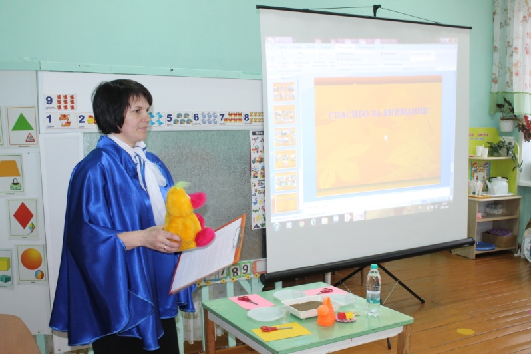
Все мы знаем, что на сегодняшний день ФГОС требует от нас педагогов искать наиболее оптимальные, эффективные способы, для формирования познавательных интересов и познавательных действий ребенка в различных видах деятельности.
Ведь ни для кого не секрет, что дети это прирожденные исследователи окружающего мира и стараемся это использовать в своей работе максимально. Одной из форм организации поисковой деятельности является экспериментирование. Именно экспериментирование дает толчок для развития познавательного интереса, т.к. у детей дошкольного возраста образ цели, определяющий эту деятельность, сам ещё не сформирован и характеризуется неопределённостью, неустойчивостью. В ходе эксперимента он уточняется, проясняется.
Экспериментирование, способствует:
развитию потребности в удовлетворении
детской любознательности,
умению рассуждать, выдвигать гипотезы,
делать выводы,
развитию творческих преобразований,
формированию целостной картины мира.
Самой главной задачей
познавательно- исследовательской деятельности
с детьми является придание творческого
исследовательского характера процессу изучения окружающего мира.
Т.е. зажечь в ребенке желание самому узнать что-то новое, используя разные информационные средства познания (опыты, эксперименты, книги, беседы, споры) и воплотить это в индивидуальный или совместный творческий продукт самим ребенком (проект, альбом, панно, открытка, макет и т. д.) т. е. развивать познавательную активность.
Познавательно-исследовательская деятельность включает в себя различные типы исследований с реальными и абстрактными объектами, доступные дошкольникам и позволяющие занять им активную исследовательскую позицию.

Slide 3
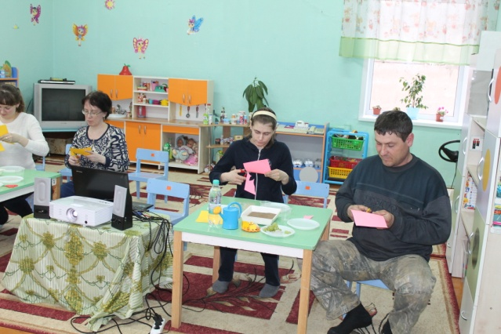
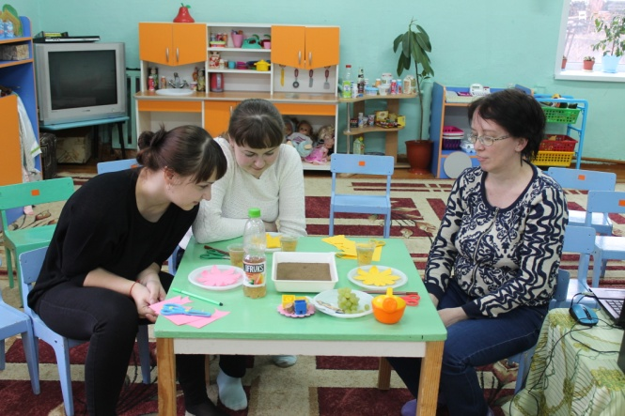
И сегодня я предлагаю вам стать тоже маленькими учеными и поэкспериментировать с разными материалами.
Сказка «Мир за забором птичьего двора»
На одном птичьем дворе совсем недавно у мамы-утки вылупились утята. Все детки были послушные, всегда ходили за мамой-уткой, только один был уж очень любопытный, везде совал свой нос. Однажды ему захотелось узнать, что же за забором птичьего двора и он пошел открывать мир.
Выйдя за забор он увидел небольшой пруд, в нем плавало много загадочных цветов, это были кувшинки. Солнышко уже начало всходить и утенок увидел, как распускаются эти прекрасные цветы.
Опыт № 1
Вырежьте из цветной бумаги цветы с длинными лепестками.
При помощи карандаша закрутите лепестки к центру.
А теперь опустите кувшинки на воду.
Буквально на ваших глазах лепестки цветов
начнут распускаться. Это происходит потому, что
бумага намокает становится постепенно тяжелее и лепестки раскрываются.
Потом утенок увидел, что какие-то
маленькие существа то появлялись на поверхности воды, то снова пропадали, это были рыбки, которые резвились на солнышке.
Опыт № 2
Возьмите стакан с газированной водой и положите в нее
виноградинку. Она чуть тяжелее воды и опустится на
дно. Но на нее тут же начнут садиться пузырьки газа,
похожие на маленькие воздушные шарики.
Вскоре их станет так много, что виноградинка всплывет.
Но на поверхности пузырьки лопнут, и газ улетит.
Отяжелевшая виноградинка вновь опустится на дно.
Здесь она снова покроется пузырьками газа и снова
всплывет. Так будет продолжаться несколько раз, пока вода не «выдохнется».

Slide 4
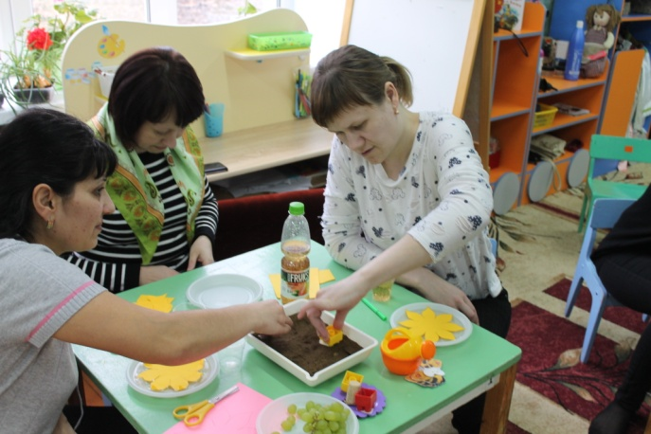
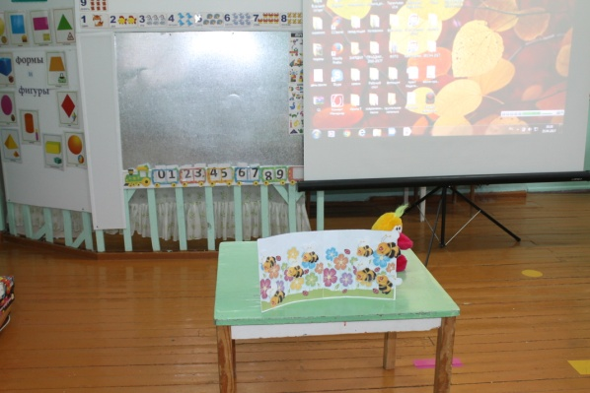
Но тут подул ветер, на небе появились тучи и пошел дождь.
Утенок очень испугался и спрятался под кустом. Прошло немного времени и дождь закончился, снова появилось солнце. Утенок решил идти дальше. Тут он увидел, что идя по мокрому песку, после него остаются следы, а потом он увидел еще другие следы, и был в недоумении, кто же это?
Опыт № 3
Песок в песочнице смочить водой, чтобы видно было отпечатки. Делаете отпечаток на песке одним из предметов (следы птиц, животных). Мокрый песок невозможно сыпать струйкой, но зато он может принимать любую нужную форму, пока не высохнет.
Шел, шел утенок и увидел
перед собой огромный луг, который был
усыпан разноцветными цветами,
к цветам подлетали маленькие жуки и
громко жужжали, это были пчелы.
Опыт № 4
Предлагается взять картинку пчелки и
поднести к цветку. При помощи магнита пчелки
будут магнититься к цветку. Магнит притягивает только металлические предметы.
Утенку так понравилось гулять и познавать этот огромный и интересный мир. Но у него осталось много вопросов:
Почему идет дождь?
Почему плавают рыбки?
И многое другое.
На все вопросы можно найти ответы в
играх-экспериментах, в методическом обеспечении,
в энциклопедии.
В заключении хочется дать вам несколько советов по развитию поисково-исследовательской активности детей.

Slide 5
Памятка для родителей по развитию любознательности
Чего нельзя и что нужно делать
для поддерживания интереса детей к познавательному экспериментированию.
Внимательно относитесь к детским вопросам.
Не раздражайтесь из – за них на ребёнка, не запрещайте их задавать.
Всё время прививайте ребёнку познавательные интересы и мотивы.
Организуйте совместные походы в театры, на выставки, в музеи.
Проводите постоянные прогулки на природу: в парк, сквер, к водоёму, в лес.
Поощряйте экспериментирование детей.
Мастерите с детьми поделки из природного, бросового, материала, бумаги, картона и т. д.
Читайте детям природоведческую литературу, беседуйте по её содержанию.

